Slide 1
DECOUVRIR L’HISTOIRE DE L’ART
LCH1Y7
LCH1Y7 - 3ème partie /
APPRENDRE A VOIR L’ARCHITECTURE
© Gilles Ragot-2016-2017 Professeur d’Art contemporain à l’Université Bordeaux Montaigne Ancien Professeur à l’Ecole Nationale Supérieure d’Architecture et de Paysage de Bordeaux

Slide 2


POWERPOINT DES COURS DISPONIBLES SUR LE BV
Dossier :
L1 ARCHITECTURE

Slide 3
PROGRAMME
SEANCE N°1 – Mardi 14 novembre
Définition et temporalité de l’architecture
SEANCE N°2 – Vendredi 17 novembre
Les sources de la connaissance de l’histoire de l’architecture
SEANCE N°3 – Mardi 21 novembre
La profession d’architecte
SEANCE N°4 – Vendredi 24 novembre
Représenter l’architecture
SEANCE N°5 – Mardi 28 novembre
La composition architecturale
SEANCE N°6 – Mardi 5 décembre
La matérialité de l’architecture
SEANCE N°7 – Vendredi 8 décembre Les grandes périodes de l’architecture
SEANCE N°7 – Mardi 12 décembre Permanences

Slide 4

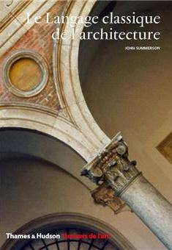

REPERES BIBLIOGRAPHIQUES SOMMAIRES
Bruno Zévi, Apprendre à voir l’architecture, Éditions de Minuit (1ère édition 1959, nombreuses rééditions depuis).
John Summerson, Le langage classique de l’architecture, Thames & Hudson, Londres (1ère édition en 1963, nombreuses rééditions depuis)
Simon Texier, Une histoire de l’architecture des XXe et XXIe siècles, éditions Beaux-Arts, Paris, 2015

Slide 5
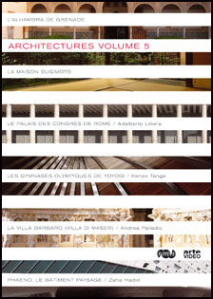
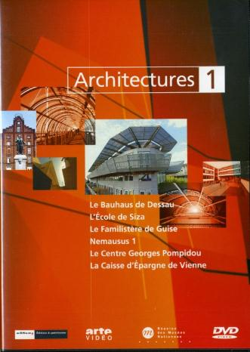
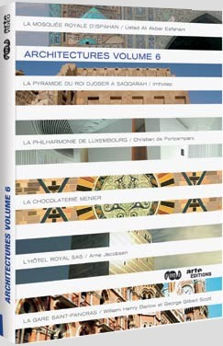
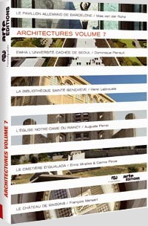
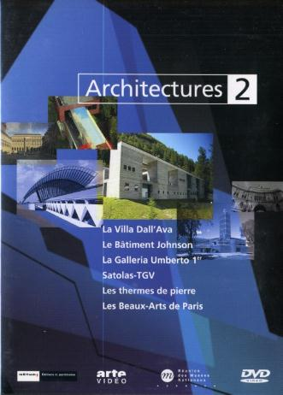
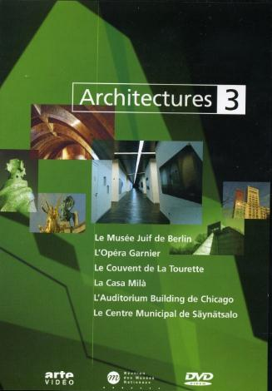
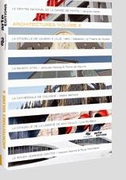
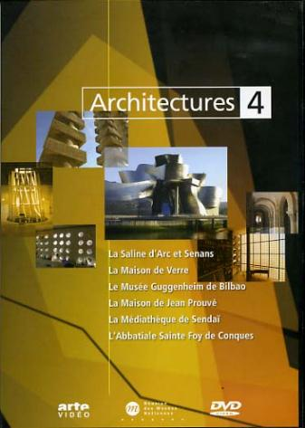
ARTE
ARCHITECTURE

Slide 6
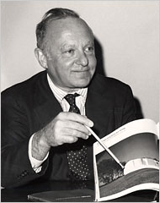
« A mon avis, il n’est pas indispensable qu’un critique d’architecture construise
- de même qu’un ornithologue n’a pas besoin de savoir pondre un œuf »
Peter Blake, Form follows fiasco
Little Brown and Company, Boston 1974
Peter Jost Blach dit Peter Blake
1920-2006

Slide 7
Définitions DE L’ARCHITECTURE
Un art ?
L’ARCHITECTURE EST-ELLE UN ART ?
Depuis quand FAIT-ON DE L’ARCHITECTURE ?

Slide 8
Définitions DE L’ARCHITECTURE
Un art ?
L’ARCHITECTURE EST-ELLE UN ART ?
Depuis quand FAIT-ON DE L’ARCHITECTURE ?

Slide 9
ARCHITECTE
EMPRUNTE AU LATIN « architectus » (1510)
RACINES GRECQUES :
arkhi (qui donne archi)
Tektôn : charpentier
ARKHI
Celui qui prend l’initiative
Celui qui commande

Slide 10
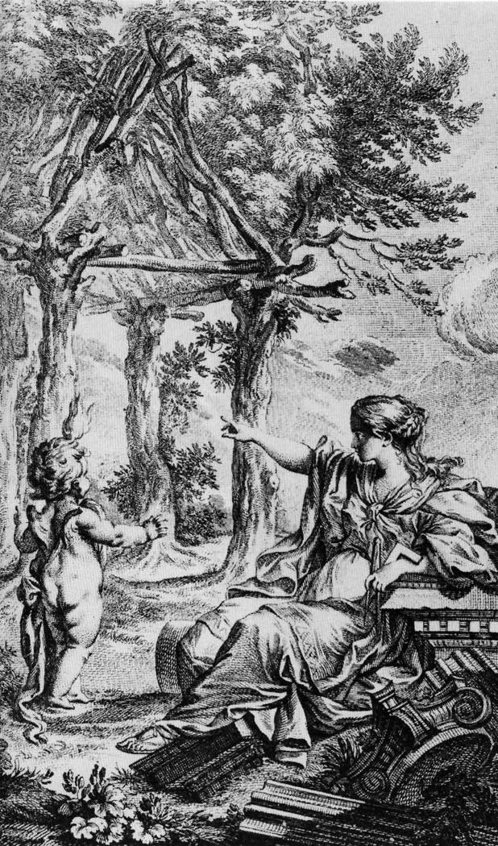
« Bien des habitations sur le globe ne sont encore que des toits : tentes, huttes, igloos, cabanes, paillotes ne se composent encore aujourd’hui, que de cet élément premier et essentiel. »
Roland Bechmann, « La maison est d’abord un toit » La Maison Française, n°2, 1947, p.18
Marc-Antoine Laugier (1713-1769)

Slide 11
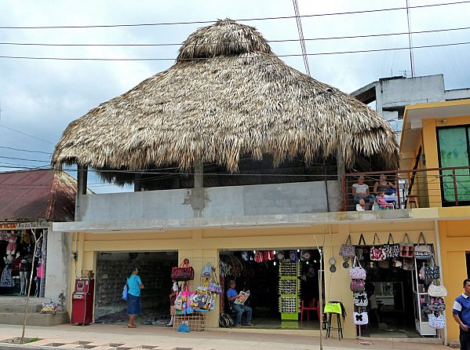
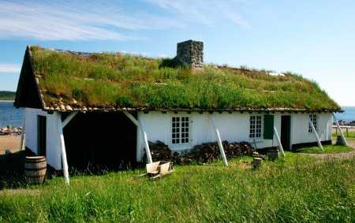
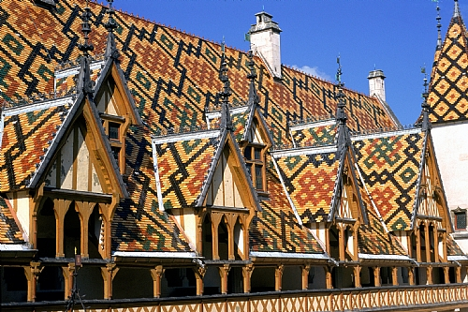
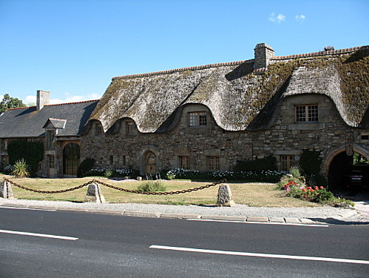
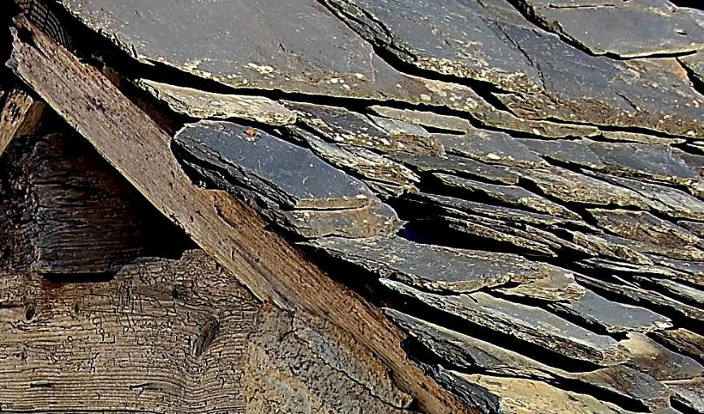
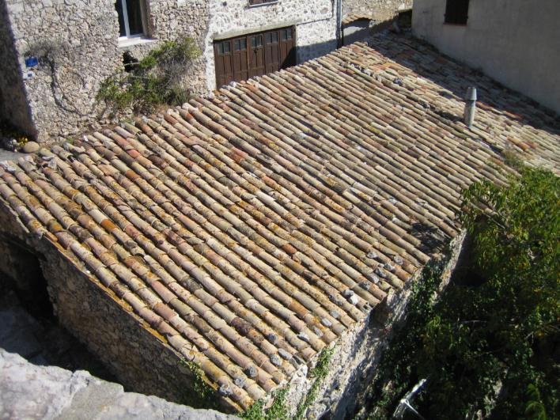
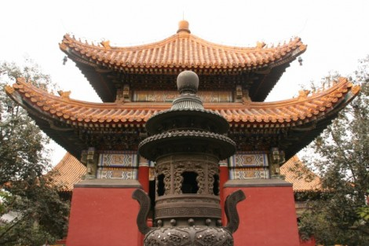
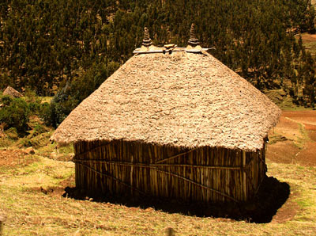


Slide 12
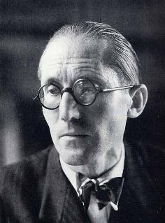
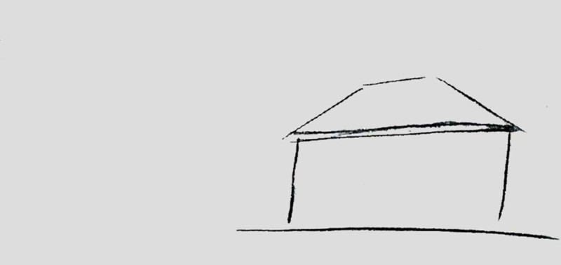
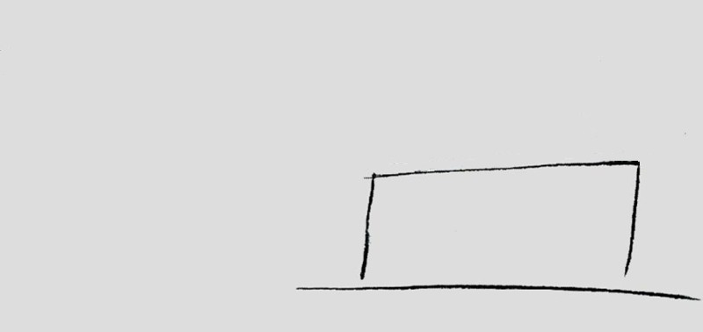
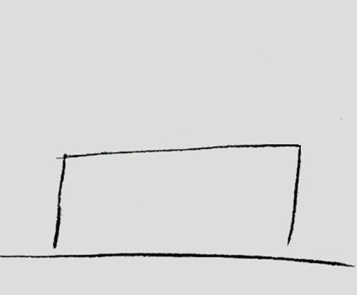
"Des considérations d'ordre esthétique d'une importance capitale interviennent alors…/…
Le couronnement de la maison jusqu'ici en plans fuyants est remplacé par une ligne d'une pureté idéale.../...une ligne horizontale pure, coupant le ciel en ligne droite.../...la maison est un prisme pur se détachant sur le ciel avec une pureté absolue
Le Corbusier, Précisions sur un état présent de l’architecture et de l’Urbanisme, 1930
Le Corbusier, Précisions sur un état présent de l’architecture et de l’Urbanisme, 1930

Slide 13
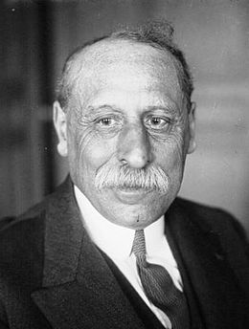
ARCHITECTURE / CONSTRUCTION
« Vous ne faîtes pas de l’architecture, vous faites des logements. »
Emmanuel Pontrémoli à Pierre Dalloz et Paul Herbé
Pierre Dalloz, Mémoires de l’ombre, Paris, Editions du Linteau, 2012, p.21

Slide 14
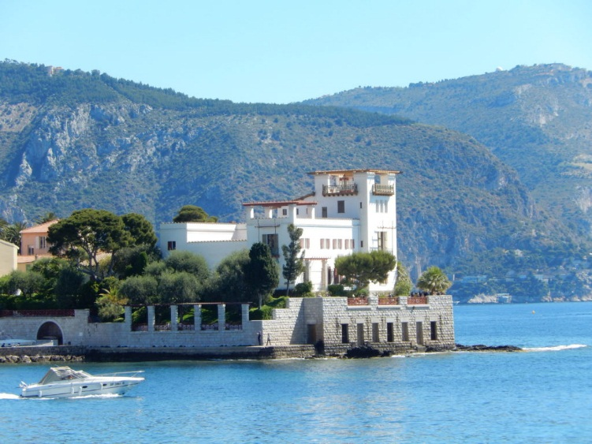

Emmanuel Pontrémoli 1865-1956
Emmanuel Pontrémoli Villa Kerylos – Beaulieu-sur-mer 1902-1908

Slide 15
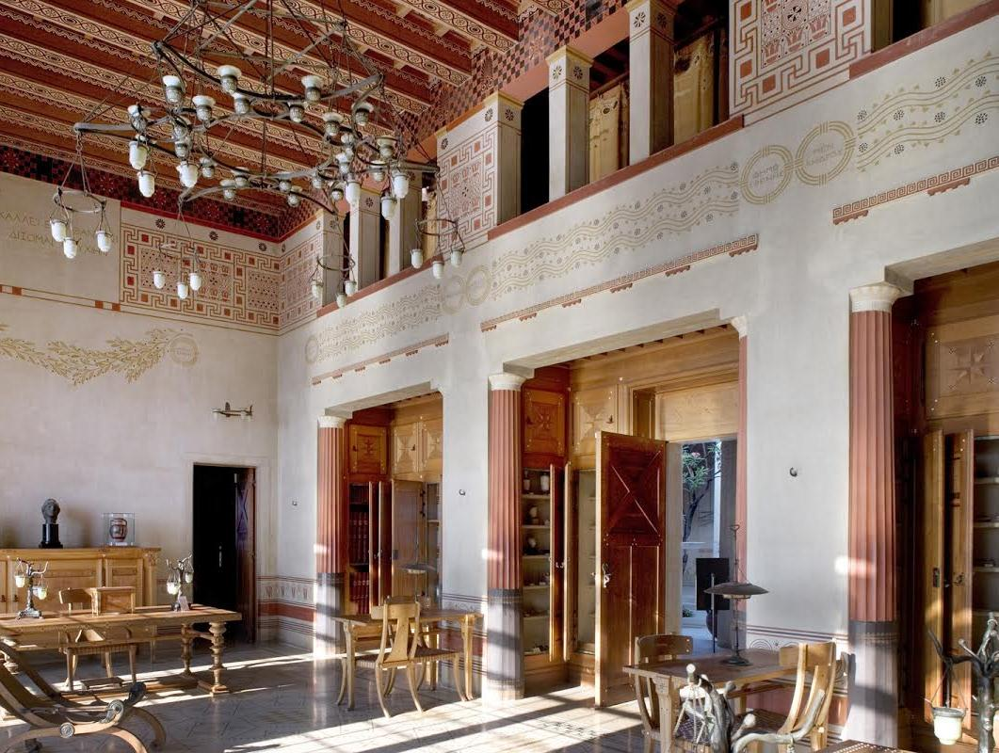
Emmanuel Pontrémoli Villa Kerylos – Beaulieu-sur-mer 1902-1908

Slide 16
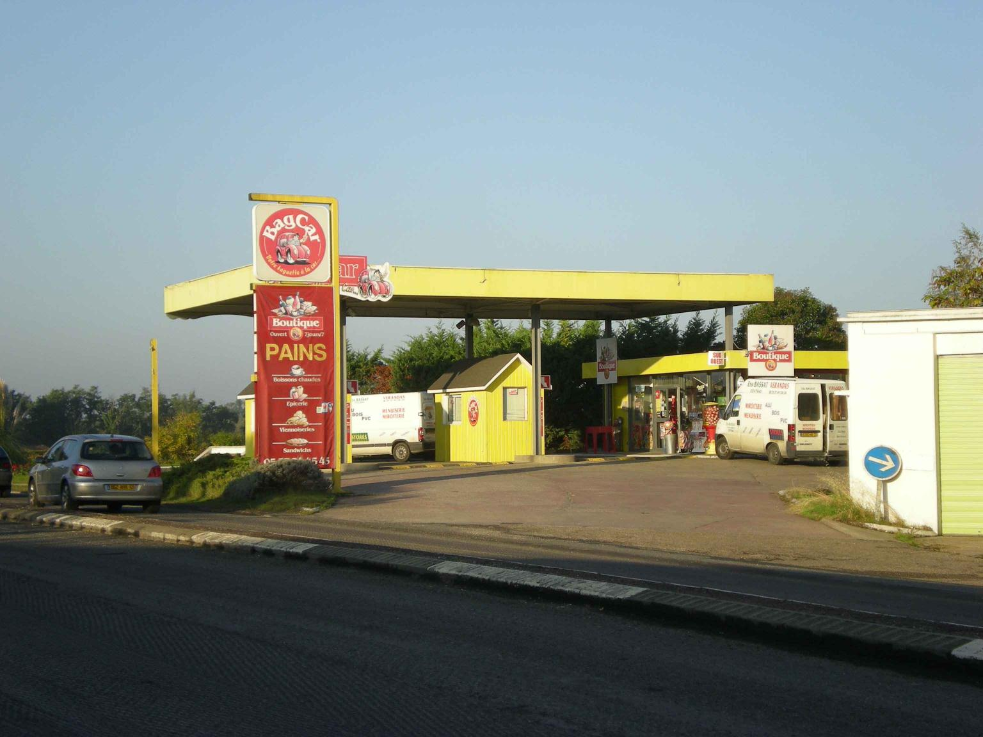
Ancienne station service
D 2089

Slide 17
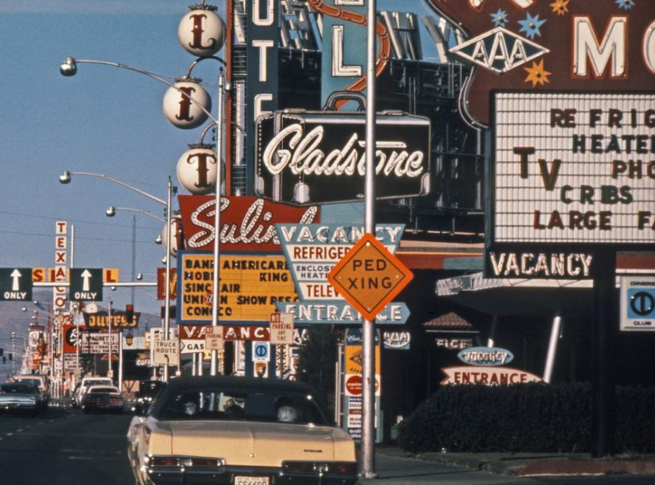
Las Vegas Strip

Slide 18
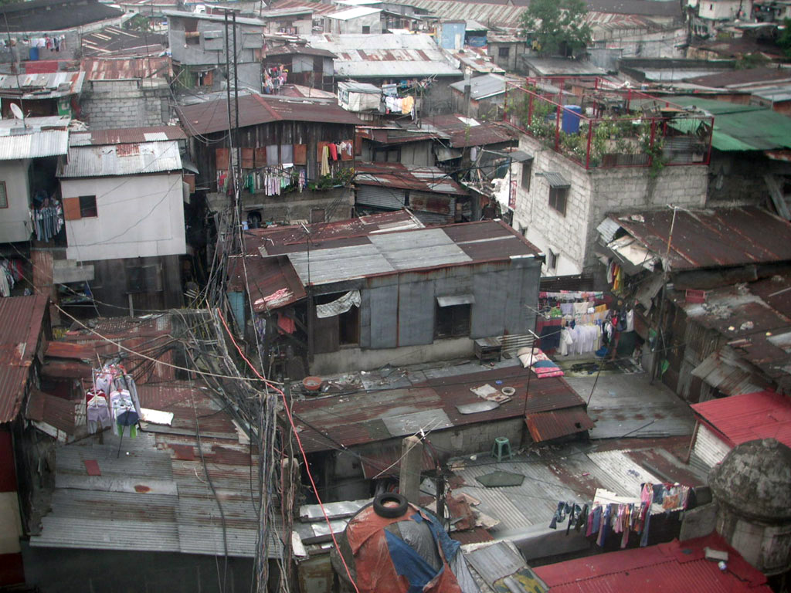
Manille – Philippine
Bidonville

Slide 19
Définitions DE L’ARCHITECTURE

Slide 20

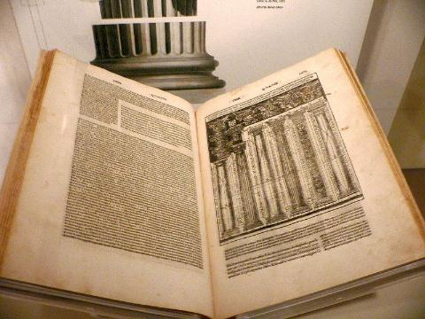
DEFINITION PAR VITRUVE
«L'architecture est une science qui embrasse une grande variété d'études et de connaissances; elle connaît et juge de toutes les productions des autres arts.
De Arquitectura -15 av. J.C.

Slide 21
DEFINITION PAR VITRUVE
«L'architecture est une science qui embrasse une grande variété d'études et de connaissances; elle connaît et juge de toutes les productions des autres arts.
Elle est le fruit de la pratique et de la théorie. La pratique est la conception même continuée et travaillée par l'exercice, qui se réalise par l'acte donnant à la matière destinée à un ouvrage quelconque, la forme que présente un dessin. La théorie, au contraire, consiste à démontrer, à expliquer la justesse, là convenance des proportions des objets travaillés. […]
Celui-là seul, qui, semblable au guerrier armé de toutes pièces, sait joindre la théorie à la pratique, atteint son but avec autant de succès que de promptitude.»
De Arquitectura -15 av. J.C.

Slide 22
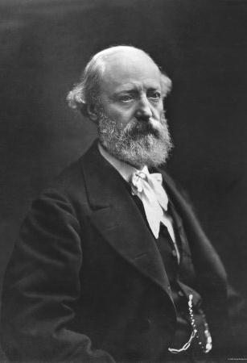
, s. f., art de bâtir. L’architecture se compose de deux éléments, la théorie et la pratique ; la théorie comprend : l’art proprement dit, les règles inspirées par le goût, issues des traditions, et la science qui peut se démontrer par des formules invariables, absolues. La pratique est l’application de la théorie aux besoins ; c’est la pratique qui fait plier l’art et la science à la nature des matériaux, au climat, aux mœurs d’une époque, aux nécessités du moment.
Eugène Viollet-Le-Duc
Dictionnaire raisonné de l’architecture française du Xie au XVIe siècle
Edtions Bance – Morel de 1854 à 1868
Tome 1
Eugène Viollet-Le-Duc 1814-1879

Slide 23
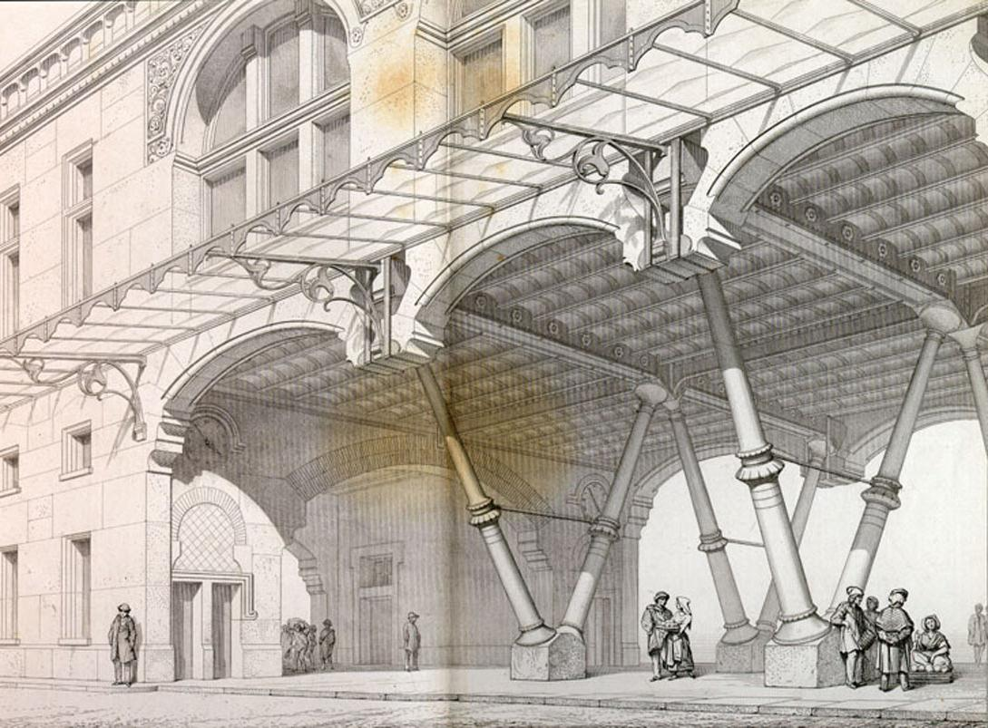

Slide 24
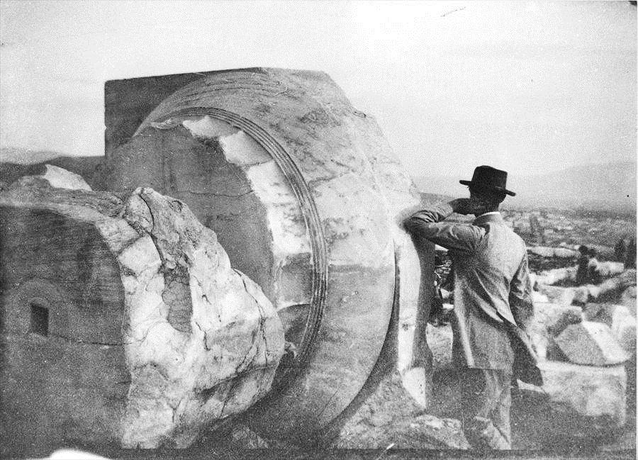
DEFINITION PLASTIQUE
Le Corbusier sur l’Acropole d’Athènes 1907

Slide 25
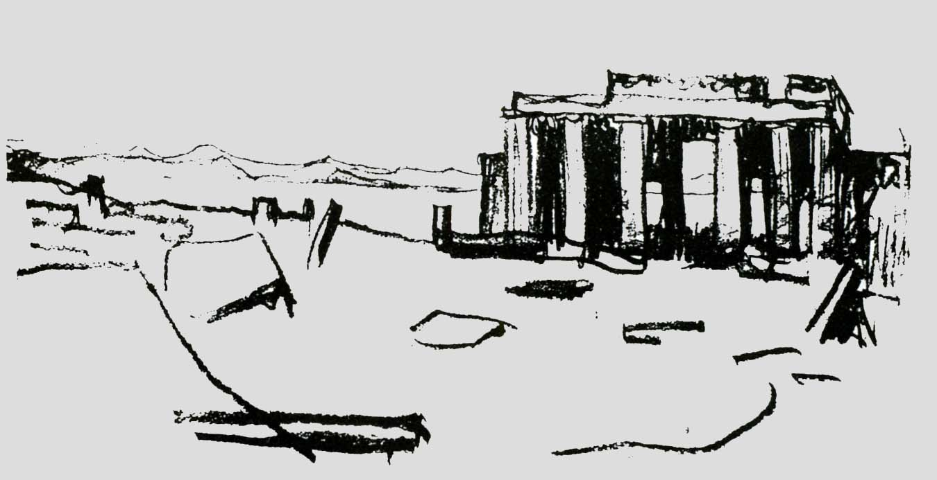
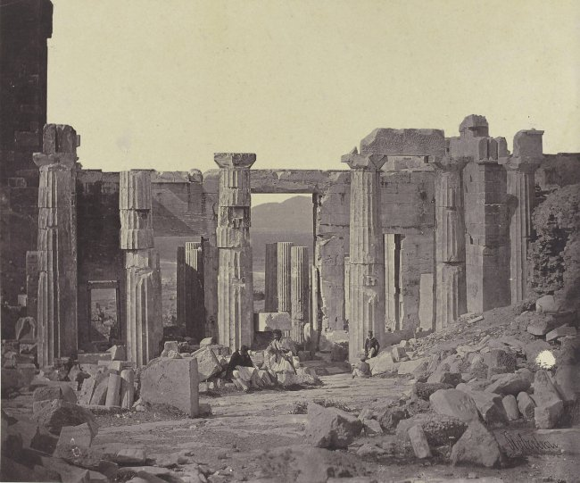


DEFINITION PLASTIQUE
« L’architecture est le jeu savant, correct, et magnifique des volumes assemblés sous la lumière » Vers une architecture, 1923

Slide 26
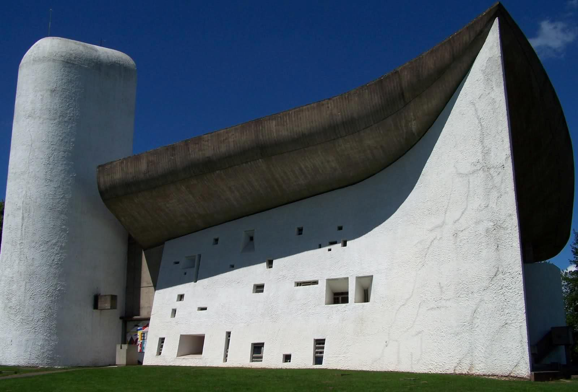
Le Corbusier La Chapelle Notre-Dame du Haut
Ronchamp 1950-1955

Slide 27
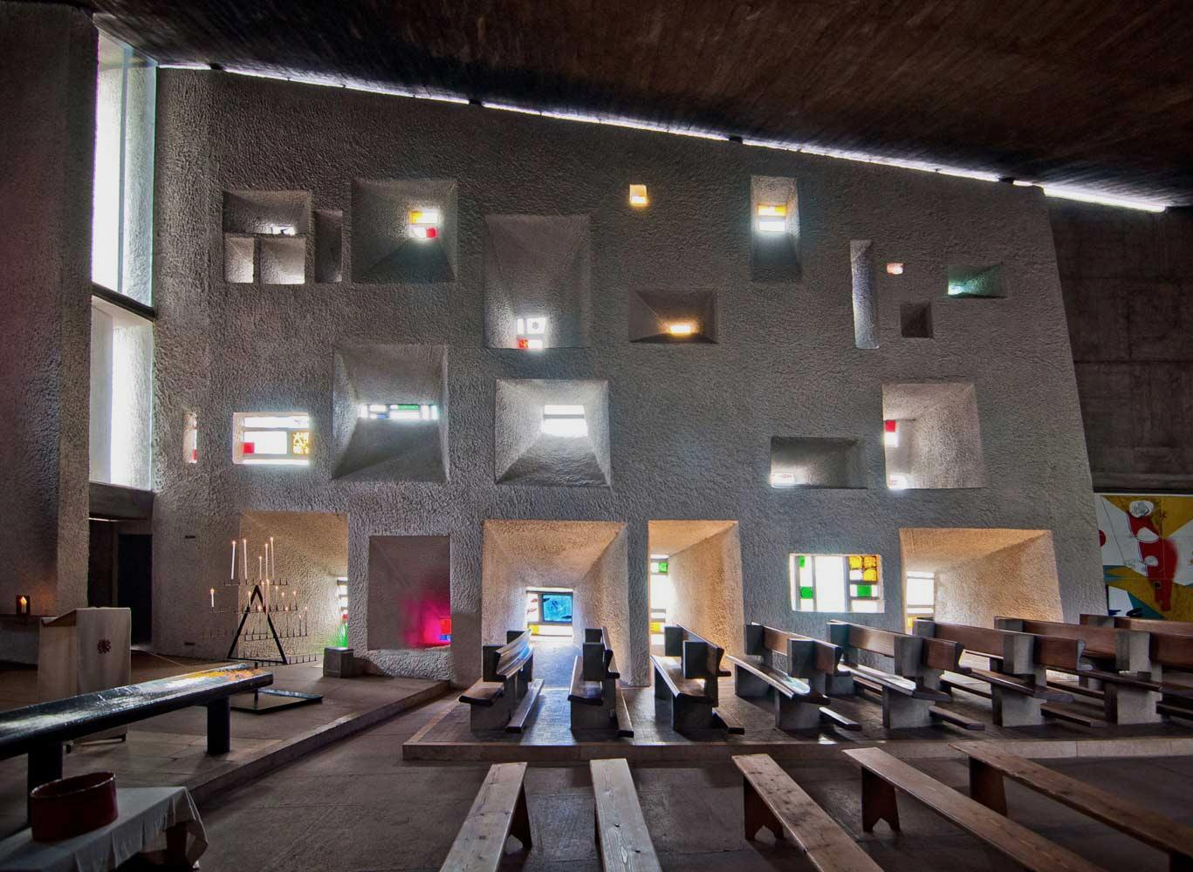
COMPOSER AVEC LA LUMIERE
Le Corbusier La Chapelle Notre-Dame du Haut
Ronchamp 1950-1955

Slide 28
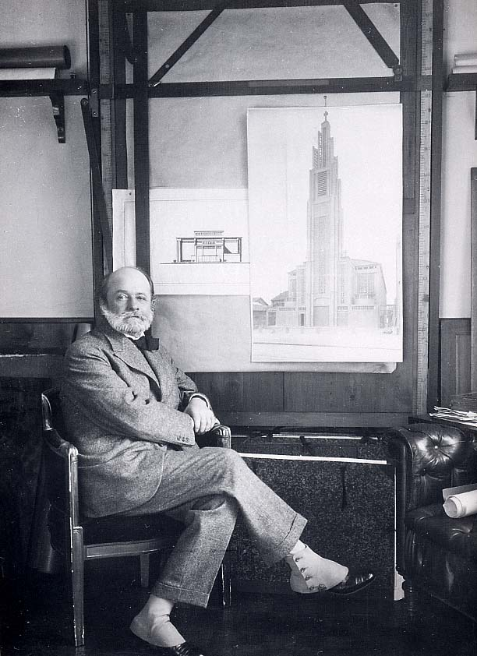
DEFINITION TECHNIQUE
AUGUSTE PERRET
Contribution à une théorie de l’architecture , 1952
« L’architecture, c’est ce qui fait de belles ruines »
« L’architecture est l’art d’organiser l’espace.
C’est par la construction qu’il s’exprime ».
Auguste Perret
1874-1954

Slide 29
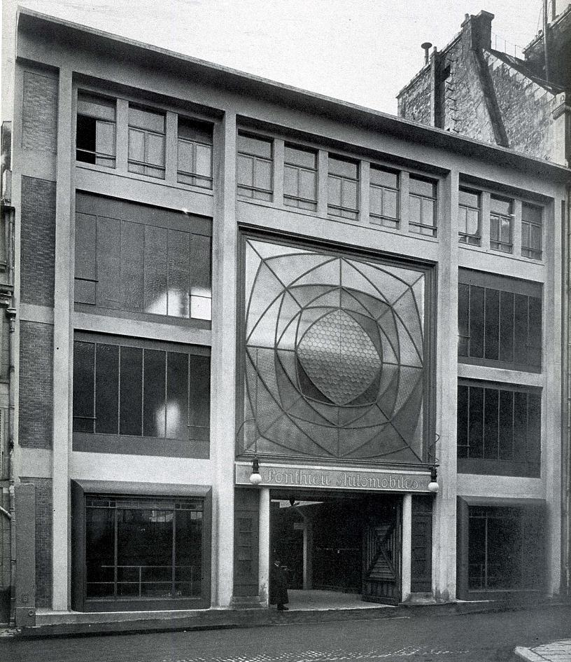
Auguste Perret
Garage de la rue de Ponthieu 1907 (détruit)

Slide 30
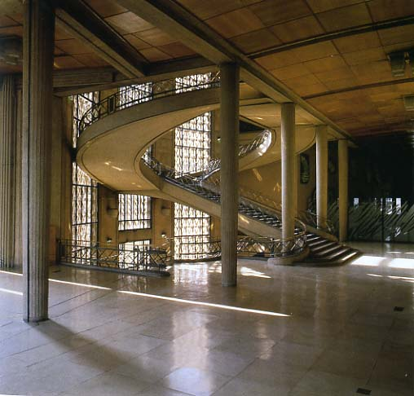
Auguste Perret Conseil économique et social – Paris - 1937

Slide 31
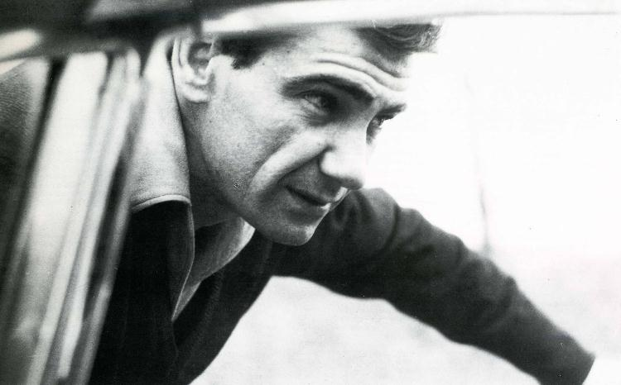
DEFINITION SOCIALE ET POLITIQUE
JEAN RENAUDIE
« L’architecture est la matérialisation de la structure complexe sur laquelle s’organisent les relations humaines. »
« L’acharnement de certains à refuser d’admettre l’influence de la politique sur l’architecture et l’affirmation sectaire par d’autres que l’architecture est politique et rien d’autre, aboutissent au même résultat : l’inefficacité dans la pratique ».
Jean Renaudie 1925-1981

Slide 32
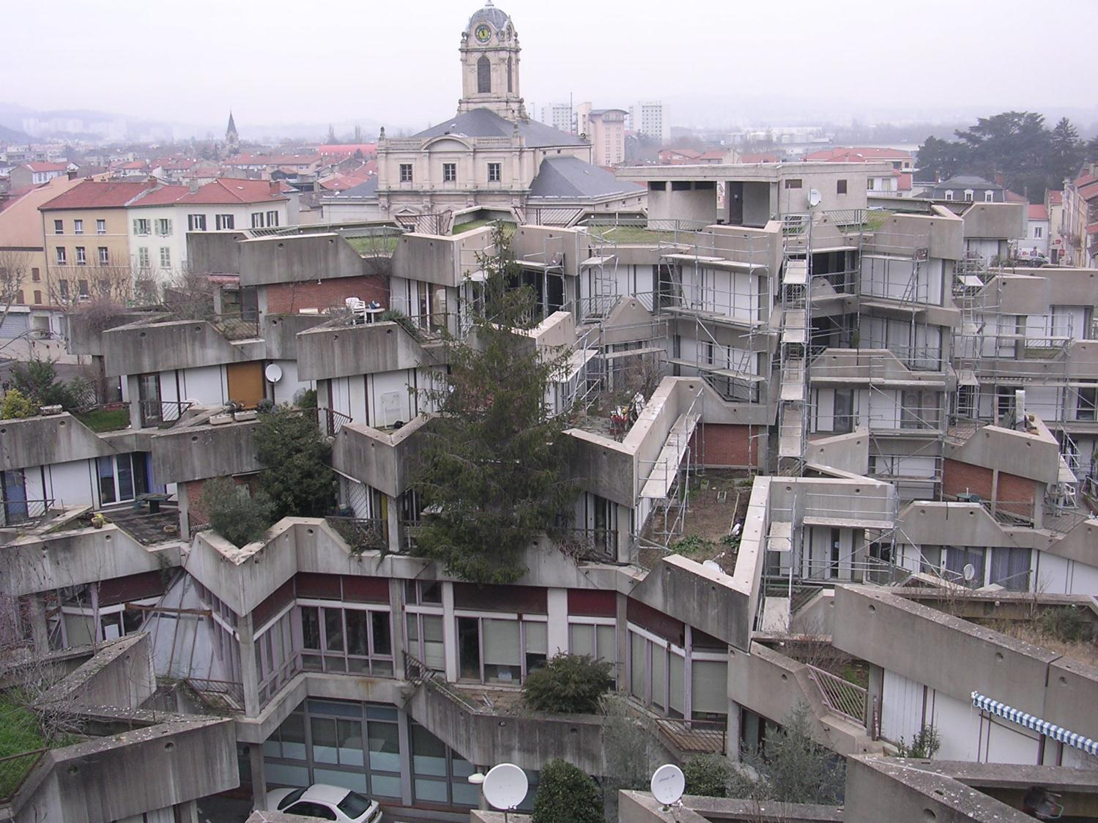
Jean Renaudie Cité des Etoiles – Givors 1974-1981

Slide 33
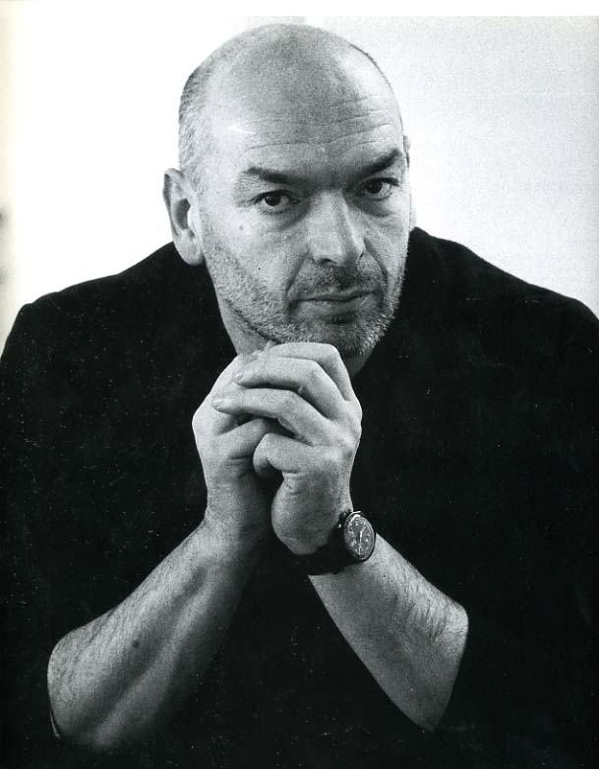
DEFINITION SOCIETALE ET ARTISTIQUE
JEAN NOUVEL
« Détourner des nécessités – la construction d’un édifice – pour répondre à une question qui ne nous est jamais posée : celle de témoigner d’une époque et de parler, éventuellement en tant qu’artistes de notre perception de la société »
Jean Nouvel 1945

Slide 34
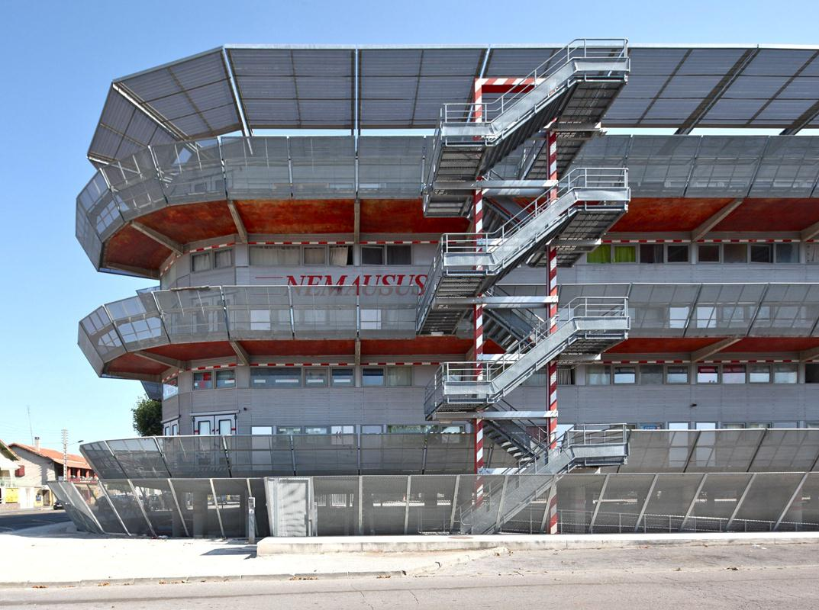
JEAN NOUVEL
Jean Nouvel Némausus – Nîmes - 1987

Slide 35
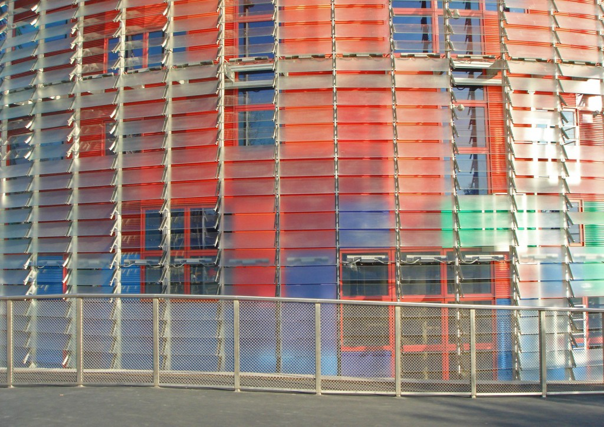
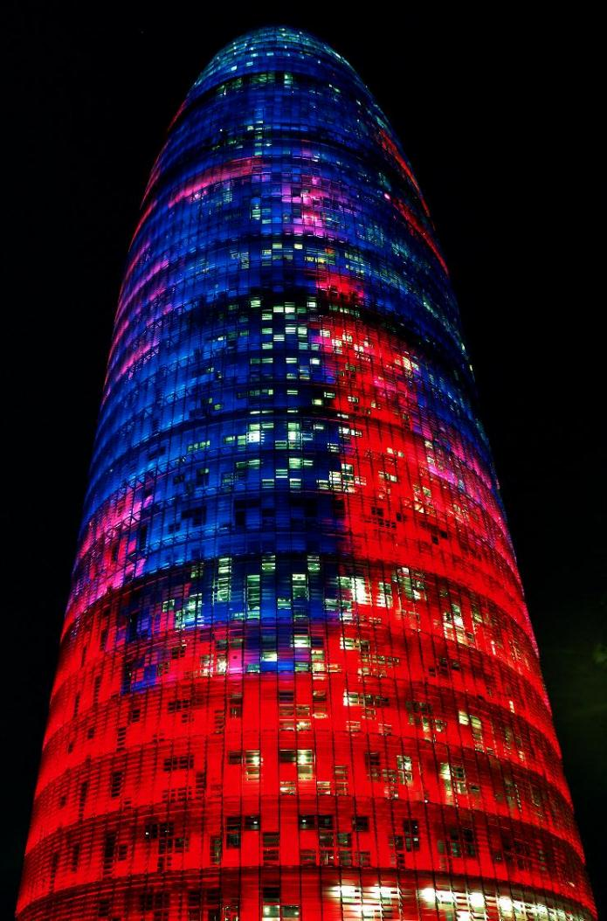
Jean Nouvel Tour Agbar 1999-2005

Slide 36
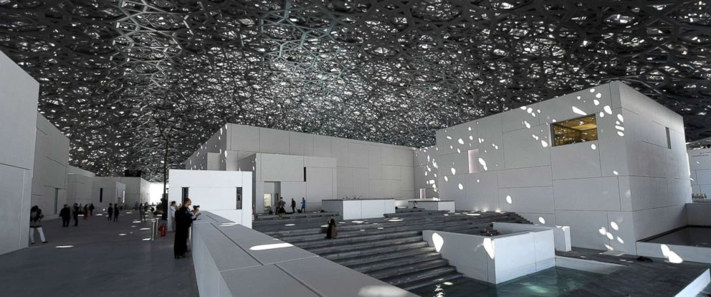
Jean Nouvel Louvre d’Abu-Dhabi - 2017

Slide 37
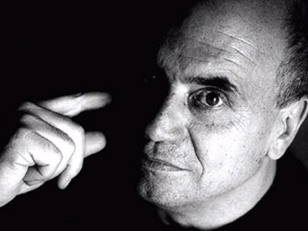
DEFINITION PHILOSOPHIQUE
MASSIMILIANO FUKSAS
« Qu’est ce donc que l’architecture, sinon un travail de l’esprit pour l’esprit »
« L’architecture est pure création de l’esprit »
Le Corbusier

Slide 38
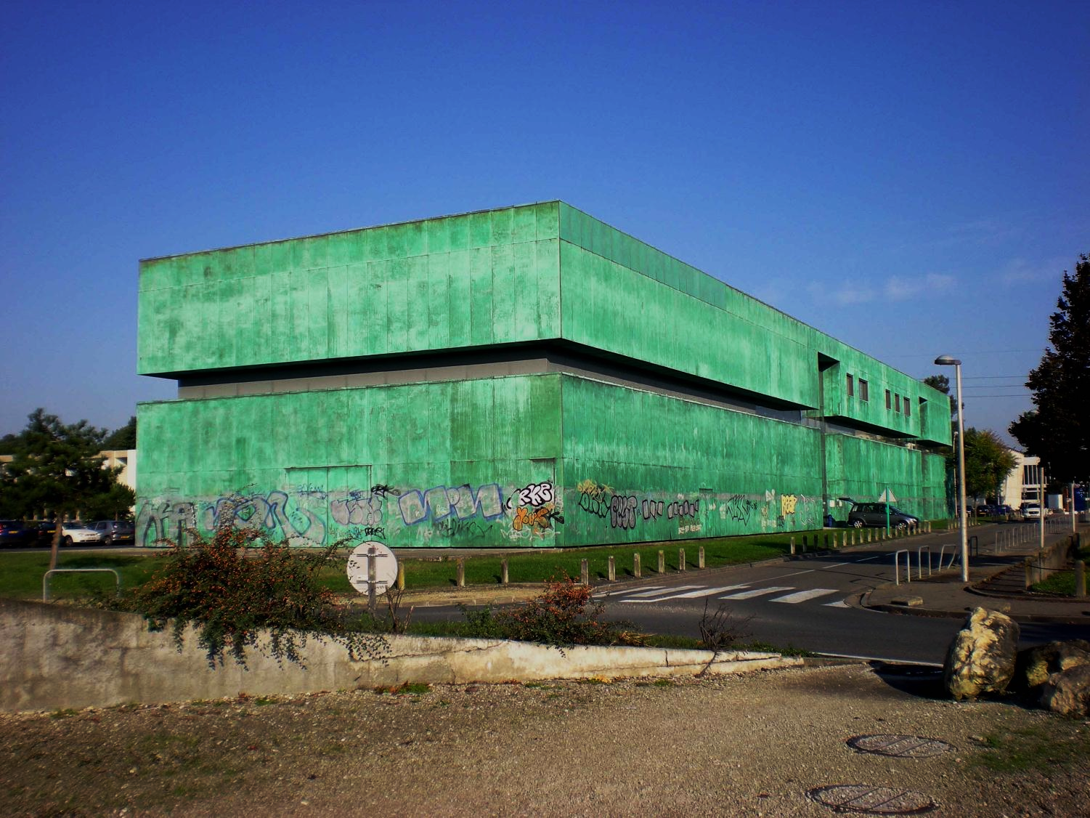
Massimiliano Fuksas Maison de arts – Pessac - 1995

Slide 39
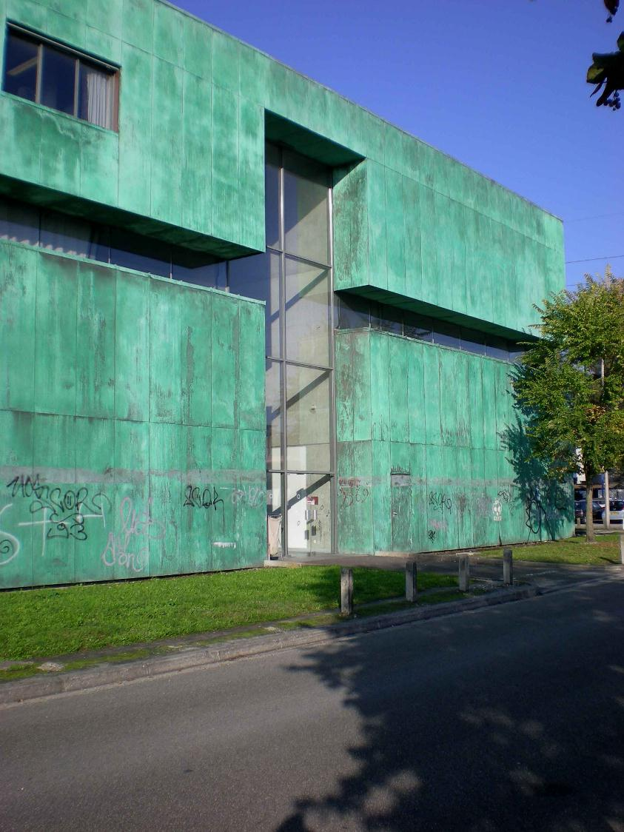


Slide 40
Définitions DE L’ARCHITECTURE
Un art ?
L’ARCHITECTURE EST-ELLE UN ART ?
Depuis quand FAIT-ON DE L’ARCHITECTURE ?

Slide 41
L’ARCHITECTURE EST-ELLE UN ART ?
DEFINITION DE L’ART ?
« La représentation du beau. Expression par les œuvres de l’homme d’un idéal esthétique; ensemble des activités humaines visant à cette expression.
Chacun des mode de représentation de la beauté. »
QUEL EST L’OBJET DE L’ART ?
La représentation de la nature
La représentation des sentiments humains
La représentation des idées
La représentation de la beauté

Slide 42
L’ARCHITECTURE EST-ELLE UN ART ?
QUELS SONT LES SUPPORTS DE L’ART ?
LA PEINTURE
LE MODELAGE ET LA SCULPTURE
LES VITRAUX
LA TAPISSERIE
LE MOBILIER, L’ORFEVRERIE, L’ENLUMINURE, etc…
LA MUSIQUE
LA DANSE
LA LITTÉRATURE
LA BANDE DESSINEE, LE CINEMA, LE NUMERIQUE, etc…
L’ARCHITECTURE ?

Slide 43
L’ARCHITECTURE EST-ELLE UN ART ?
L’OBJET DE L’ARCHITECTURE EST-IL DE REPRESENTER ?

Slide 44

Conseil national du développement de la pêche – Hyderabad - Inde

Slide 45

Ecole de musique à Huainan - Chine

Slide 46



Stand Hot Dog, Los Angeles 1938
Big Duck, Long Island (1930)

Slide 47

L’ARCHITECTURE EST-ELLE UN ART ?
L’architecture a-t-elle pour objet la représentation ?
L’architecture exprime-t’elle des idées ou des sentiments ?

Slide 48

Albert Speer 1905-1981

Slide 49

Albert Speer Grand Dôme de Germania

Slide 50

Jacques Carlu, Boileau et Azéma Palais du Trocadéro – Paris 1935-1937

Slide 51

Léo Von Klenze, le Walhala à Ratisbonne, 1824

Slide 52

Pierre-Alexandre Vignon
Église de La Madeleine
Paris 1806-1845

Slide 53

Ictinos – Ve siècle avant J.-C
Le Parthénon
Acropole d’Athènes

Slide 54

LA TRANSPARENCE SYMBOLE DE LA DEMOCRARIE ?
Frei Otto (1925-2015) Stade Olympique de Münich 1972

Slide 55

LA TRANSPARENCE SYMBOLE DE LA DEMOCRARIE ?
Dominique Perrault (1953) Bibliothèque Nationale de France – Paris 1995

Slide 56
Définitions DE L’ARCHITECTURE
Un art ?
L’ARCHITECTURE EST-ELLE UN ART ?
Depuis quand FAIT-ON DE L’ARCHITECTURE ?

Slide 57


UNE ECHELLE DE TEMPS
Création de la planète terre : 4,5 milliards d’années
Apparition de la vie sur terre : 1,3 milliards d’années
Apparition des ancêtres de l’homme : 4 millions d’années

Slide 58


UNE ECHELLE DE TEMPS
A L’ECHELLLE DE L’HOMME
2 0 1 7
- 4 M
- 200.000
- 7000
- 30.000

Slide 59


Grotte de Bruniquel (Tarn et Garonne)
176.000 Av-J.C.

Slide 60


Hameau néolithique
Environ -4300 av J.-C.
Site de Pussigny en Indre et Loire

Slide 61



Çatal Höyük - 7400-6200 av J.-C.

Slide 62


COMMENT REGARDER UN EDIFICE ?
LES TEMPORALITES DE L’OEUVRE

Slide 63
COMMENT REGARDER UN EDIFICE ?
LES TEMPORALITES DE L’OEUVRE ARCHITECTURALE
Le temps de la commande
Le temps de la conception
Le temps de la réalisation
Le temps de l’utilisation
Le temps de la réception

Slide 64

Richard Rogers
Tribunal de Grande Instance de Bordeaux 1995

Slide 65




COMMENT REGARDER UN EDIFICE ?
LES TEMPORALITES DE L’OEUVRE ARCHITECTURALE
Le temps de la commande
Le temps de la conception
Le temps de la réalisation
Le temps de l’utilisation
Le temps de la réception

Slide 66



Jacques Hondelatte (1942-2002)
TGI de Bordeaux Projet de Jacques Hondelatte

Slide 67



COMMENT REGARDER UN EDIFICE ?
LES TEMPORALITES DE L’OEUVRE ARCHITECTURALE
Le temps de la commande
Le temps de la conception
Le temps de la réalisation
Le temps de l’utilisation
Le temps de la réception

Slide 68




COMMENT REGARDER UN EDIFICE ?
LES TEMPORALITES DE L’OEUVRE ARCHITECTURALE
Le temps de la commande
1163-1363
Le temps de la conception
Le temps de la réalisation
Le temps de l’utilisation
1300-1435
Le temps de la réception
XVI-XVIIe

Slide 69


COMMENT REGARDER UN EDIFICE ?
LES TEMPORALITES DE L’OEUVRE ARCHITECTURALE
Le temps de la commande
Le temps de la conception
Le temps de la réalisation
Le temps de l’utilisation
Le temps de la réception

Slide 70

COMMENT REGARDER UN EDIFICE ?
LES TEMPORALITES DE L’OEUVRE ARCHITECTURALE
Le temps de la commande
Le temps de la conception
Le temps de la réalisation
Le temps de l’utilisation
Le temps de la réception

Slide 71




L’ARCHITECTURE OEUVRE INACHEVEE
LES TEMPORALITES DE L’OEUVRE ARCHITECTURALE

Slide 72


L’ARCHITECTURE OEUVRE INACHEVEE
LES TEMPORALITES DE L’OEUVRE ARCHITECTURALE
1668

Slide 73


L’OEUVRE POSTHUME !

Slide 74



Slide 75


Slide 76


Slide 77










Slide 78


Slide 79

Pierre Mathieu, Claude Bouey, Roger Tagini, Faculté de lettres et sciences humaines 1964-1970. A.R.B 2008-22-3081

Slide 80



Slide 81

Agence Brochet Lajus Pueyo Extension du département des sciences économiques - Années 90

Slide 82

Bâtiment d’accueil des étudiants Eric Wirth architecte, 2000

Slide 83


Slide 84

Vue aérienne Google Earth 2016

Slide 85

Mur de Roger Bissières (1963)

Slide 86
COMMENT REGARDER UN EDIFICE ?
LES GRANDES CATEGORIES D’ANALYSE ARCHITECTURALE
LA DIMENSION CONTEXTUELLE
LA DIMENSION PROGRAMMATIQUE
LA DIMENSION CONSTRUCTIVE
LA DIMENSION FORMELLE
LA DIMENSION SPATIALE
LA DIMENSION DISTRIBUTIVE
LA DIMENSION SYMBOLIQUE
LA DIMENSION ECONOMIQUE
LA DIMENSION HUMAINE

Slide 87





Site large
LA DIMENSION CONTEXTUELLE
GEOGRAPHIE
Site restreint
LA DIMENSION PROGRAMMATIQUE
LA DIMENSION CONSTRUCTIVE
LA DIMENSION FORMELLE
LA DIMENSION SPATIALE
LA DIMENSION DISTRIBUTIVE
LA DIMENSION SYMBOLIQUE
LA DIMENSION ECONOMIQUE
LA DIMENSION HUMAINE

Slide 88

Cathédrale Saint-André - Bordeaux XIIè – XVIè siècles

Slide 89

Adolph Thiac Tribunal de Bordeaux – 1839-1846

Slide 90

Guillaume Gillet Ecole de la magistrature – Bordeaux
1969-1973

Slide 91
Site large
LA DIMENSION CONTEXTUELLE
GEOGRAPHIE
Site restreint
LA DIMENSION PROGRAMMATIQUE
LA DIMENSION CONSTRUCTIVE
Règlements d’urbanisme
REGLEMENTS
LA DIMENSION FORMELLE
Règlements pompiers
Règlements handicapés
LA DIMENSION SPATIALE
LA DIMENSION DISTRIBUTIVE
Civilisation
CULTURE
LA DIMENSION SYMBOLIQUE
Culture architecturale
Anthropologique
LA DIMENSION ECONOMIQUE
LA DIMENSION HUMAINE
POLITIQUE & SOCIALE

Slide 92






LA DIMENSION CONTEXTUELLE
TYPOLOGIE
LA DIMENSION PROGRAMMATIQUE
DEFINITION DU PROGRAMME
LA DIMENSION CONSTRUCTIVE
Cabinet de programmistes
LA DIMENSION FORMELLE
LA DIMENSION SPATIALE
LA DIMENSION DISTRIBUTIVE
LA DIMENSION SYMBOLIQUE
LA DIMENSION ECONOMIQUE
LA DIMENSION HUMAINE

Slide 93




LA DIMENSION CONTEXTUELLE
SYSTEME CONSTRUCTIF
LA DIMENSION PROGRAMMATIQUE
Appuis continus
LA DIMENSION CONSTRUCTIVE
Appuis ponctuels
LA DIMENSION FORMELLE
Systèmes complexes
LA DIMENSION SPATIALE
LES MATERIAUX
LA DIMENSION DISTRIBUTIVE
LES PROCEDES DE MISE EN OEUVRE
AMBIANCE ET CONFORT
LA DIMENSION SYMBOLIQUE
Acoustique
LA DIMENSION ECONOMIQUE
Eclairage, etc…
LA DIMENSION HUMAINE
DEVELOPPEMENT DURABLE

Slide 94





LA DIMENSION CONTEXTUELLE
LES FORMES
LA DIMENSION PROGRAMMATIQUE
LE STYLE
LA DIMENSION CONSTRUCTIVE
LA COMPOSITION
LA DIMENSION FORMELLE
LA DIMENSION SPATIALE
LA DIMENSION DISTRIBUTIVE
LA DIMENSION SYMBOLIQUE
LA DIMENSION ECONOMIQUE
LA DIMENSION HUMAINE

Slide 95


Slide 96




LA DIMENSION CONTEXTUELLE
LES FORMES
LA DIMENSION PROGRAMMATIQUE
LE STYLE
LA DIMENSION CONSTRUCTIVE
LA COMPOSITION
LA DIMENSION FORMELLE
LE DECOR
LA DIMENSION SPATIALE
LA MODENATURE
LA DIMENSION DISTRIBUTIVE
LA POLYCHROMIE
LA DIMENSION SYMBOLIQUE
LA DIMENSION ECONOMIQUE
LA DIMENSION HUMAINE

Slide 97



LA DIMENSION CONTEXTUELLE
LES FORMES
James Stirling, 1951
LA DIMENSION PROGRAMMATIQUE
LE STYLE
LA DIMENSION CONSTRUCTIVE
LA COMPOSITION
LA DIMENSION FORMELLE
LE DECOR
LA DIMENSION SPATIALE
LA MODENATURE
LA DIMENSION DISTRIBUTIVE
LA POLYCHROMIE
LA DIMENSION SYMBOLIQUE
L’ECHELLE
LA DIMENSION ECONOMIQUE
Les proportions
La monumentalité
LA DIMENSION HUMAINE
LES TRACES

Slide 98


LA DIMENSION CONTEXTUELLE
LA DIMENSION PROGRAMMATIQUE
LA DIMENSION CONSTRUCTIVE
LA DIMENSION FORMELLE
LA DIMENSION SPATIALE
LA DIMENSION DISTRIBUTIVE
LA DIMENSION SYMBOLIQUE
LA DIMENSION ECONOMIQUE
LA DIMENSION HUMAINE

Slide 99

LA DIMENSION CONTEXTUELLE
LA DIMENSION PROGRAMMATIQUE
LA DIMENSION CONSTRUCTIVE
LA DIMENSION FORMELLE
LA DIMENSION SPATIALE
LA DIMENSION DISTRIBUTIVE
LA DIMENSION SYMBOLIQUE
LA DIMENSION ECONOMIQUE
LA DIMENSION HUMAINE

Slide 100

LA DIMENSION CONTEXTUELLE
LA DIMENSION PROGRAMMATIQUE
LA DIMENSION CONSTRUCTIVE
LA DIMENSION FORMELLE
LA DIMENSION SPATIALE
LA DIMENSION DISTRIBUTIVE
Symbolisme du décor
LA DIMENSION SYMBOLIQUE
Symbolisme politique et social de l’édifice
LA DIMENSION ECONOMIQUE
Place dans la ville
LA DIMENSION HUMAINE

Slide 101
LA DIMENSION CONTEXTUELLE
LA DIMENSION PROGRAMMATIQUE
LA DIMENSION CONSTRUCTIVE
LA DIMENSION FORMELLE
LA DIMENSION SPATIALE
LA DIMENSION DISTRIBUTIVE
Budget et financement
LA DIMENSION SYMBOLIQUE
Coût réel
LA DIMENSION ECONOMIQUE
Coût d’entretien
LA DIMENSION HUMAINE
Choix économique

Slide 102

LA DIMENSION CONTEXTUELLE
LA DIMENSION PROGRAMMATIQUE
Le maître d’ouvrage
LA DIMENSION CONSTRUCTIVE
Le maître d’oeuvre
LA DIMENSION FORMELLE
Ingénieurs et bureaux d’étude
LA DIMENSION SPATIALE
Entreprises
LA DIMENSION DISTRIBUTIVE
Artistes
LA DIMENSION SYMBOLIQUE
LA DIMENSION ECONOMIQUE
Bureaux de contrôle
LA DIMENSION HUMAINE
Services administratifs, pompiers

Slide 103


L’ARCHITECTURE COMME COMPROMIS
ou comme acte de résistance
« Il nous semble que construire revêt le caractère d’un compromis :
entre la fonction et la forme,
entre l’individu et la société,
entre l’économie et la statique,
entre émotion violente et uniformité,
entre volume et espace,
et que le style n’est rien d’autre que la manière, chaque fois particulière d’appréhender ce compromis »
Adolf Behne La construction fonctionnelle moderne, Münich, 1926, traduction française, 2008, p.87

Slide 104


FAUT-IL ETRE CULTIVE POUR ETRE ARCHITECTE ?
Le rôle de la mémoire et de la culture dans le processus de création architecturale
René Magritte La Mémoire 1948

